Slide 1
Словари в нашей жизни
Выполнил: ученик 5 Г класс
Проверил: Макиенко Р. Н.,
учитель русского языка

Slide 2
Цель данной работы: изучить особенности функционирования словарей разного типа

Slide 3
задачи:
посетить библиотеки и выявить типы словарей
определиться с основными терминами и понятиями
собрать наглядный материал и проанализировать его
описать и систематизировать собранный материал
сделать выводы по проделанной работе, выяснить достигнута ли её цель

Slide 4
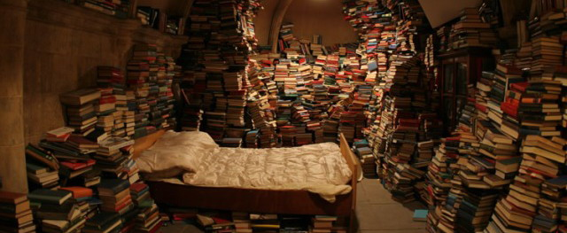
Определение
Разные источники по-разному определяют понятие «словарь»:
словарь — книга, содержащая собрание слов (или морфем, словосочетаний, идиом и т. д.), расположенных по определённому принципу, и дающая сведения об их значениях, употреблении, происхождении, переводе на другой язык и т. п. (лингвистические словари) или информацию о понятиях и предметах, ими обозначаемых, о деятелях в каких-либо областях науки, культуры и др.;
словарь — сборник слов, речений какого-либо языка, с толкованием или с переводом.

Slide 5
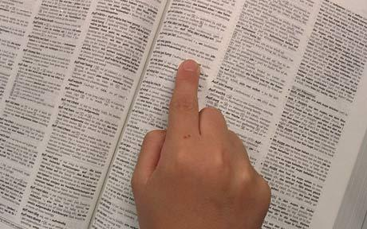
Типология
Словари принято делить на два основных типа: энциклопедические и лингвистические.
Объект описания лингвистических (языковых) словарей — языковые единицы (слова, словоформы, морфемы). В таком словаре слово (словоформа, морфема) может быть охарактеризовано с разных сторон, в зависимости от целей, объёма и задач словаря: со стороны смыслового содержания, словообразования, орфографии, орфоэпии, правильности употребления.
Энциклопедические (др.-греч. ἐγκύκλιος παιδεία — «обучение в полном круге») словари содержат экстралингвистическую информацию об описываемых языковых единицах; эти словари содержат сведения о научных понятиях, терминах, исторических событиях, персоналиях, географии и т. п. В энциклопедическом словаре нет грамматических сведений о слове, а даётся информация о предмете, обозначаемом словом.

Slide 6

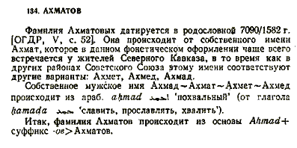

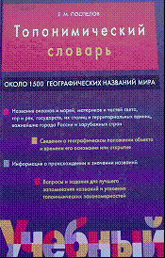
Антропонимические словари
Антропонимика (от греч. antropos – человек и onyma – имя) – раздел ономастики, который изучает антропонимы, т.е. собственные имена людей.
Кроме трехчленного именования людей – имя, отчество, фамилия – в антропонимическую систему русского языка входят также прозвище и псевдоним.
Ара´льское мо´ре, бессточный солёный водоем в Туранской низменности; Казахстан, Узбекистан. В русск. источниках XVI в. упоминается как Синее море.Тюрк, название Арал-Тенгиз (Арал — «остров», тенгиз — «море, большое озеро») — «островное море», очевидно, первоначально относилось только к морю у дельты Амударьи, изобиловавшей островами. В русск. употреблении на­звание распространяется на всю акваторию моря и в XVIII в. встречается в формах русифицированного полуперевода: озеро Оралское, морцо Арал, морцо Аралское и, наконец, море Аральское.

Slide 7

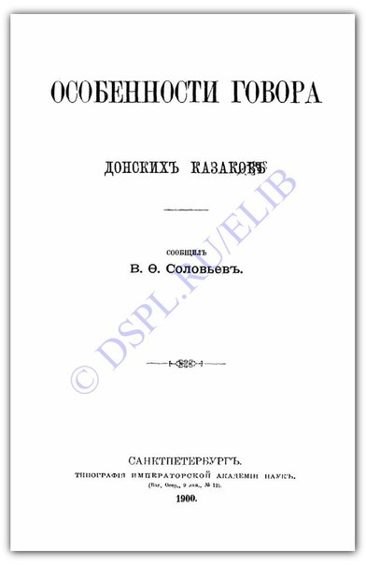
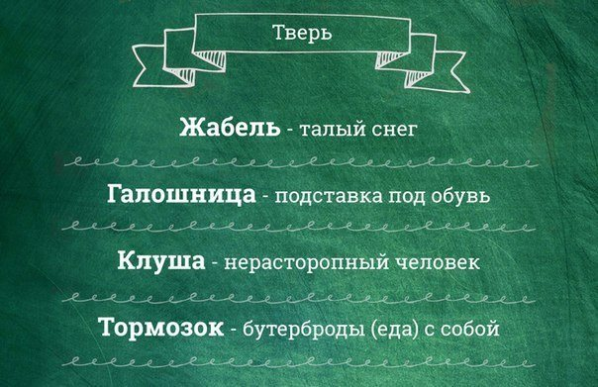
Диалектные (областные) словари
Диалект (от греч. dialektos – разговор, говор, наречие) – разновидность данного языка, употребляемая в качестве средства общения лицами, связанными тесной территориальной, социальной или профессиональной общностью.
Диалектные (или областные) словари – разновидность толковых словарей, описывающих лексику одного или группы говоров (диалектов).

Slide 8

Словарь русских народных говоров. – М.; Л.; СПб.: Наука, 1965 – издание продолжается.
Перевясла, ы, ж. Жгут для перевязки снопов, перевясло. Пу­чок льну перевяжешь льнинкой, так это будет перевяслой. Колыв. Новосиб., 1978.
Перегалок, л к а, м. Про­странство между лесными масси­вами. Илим. Иркут., 1969.Лес от леса небольшим перегалком отделен. Ворон.
Печенок, н к а, м. Веревка, скрепляющая звенья рыбозаградительного сооружения — чердака. Каргас, Параб. Том., 1958.
Печёны, мн. Печеные овощи. Ярен. Вят., 1903.

Slide 9

Грамматические словари
Грамматические словари – это словари, которые содержат сведения о морфологических и синтаксических свойствах слова. Грамматические словари включают слова, расположенные в прямом или обратном алфавитном порядке. Принципы отбора и объем сведений о слове различны в зависимости от назначения и адресата каждого грамматического словаря.
Учебный «Грамматико-орфографический словарь русского языка» Б. Т. Панова и А. В. Текучева выпущен в Москве в 1976 г. Словарь содержит слова и их формы, которые могут вызвать затруднения у школьников. Словарная статья включает грамматическую, орфографическую, орфоэпическую, морфемную характеристики заголовочного слова. В некоторых случаях даются этимологические справки и толкования значений слов.
Образцы словарных статей
ежевúка, ежевик/а, прил. <ежевúч/н/ый>; черед. к – ч (историч. родственно слову «ёж»; название растению дано по признаку наличия колючек)
квартúра (из польск., историч. от лат. «квáртус»; первоначально слово «квартира» означало четвёртую часть города – квартал), квартир/а
● увéдомить, -млю, -мит, у/вед/ом/и/ть, сущ. <у/вед/омл/éни/е>; черед. м –мл

Slide 10
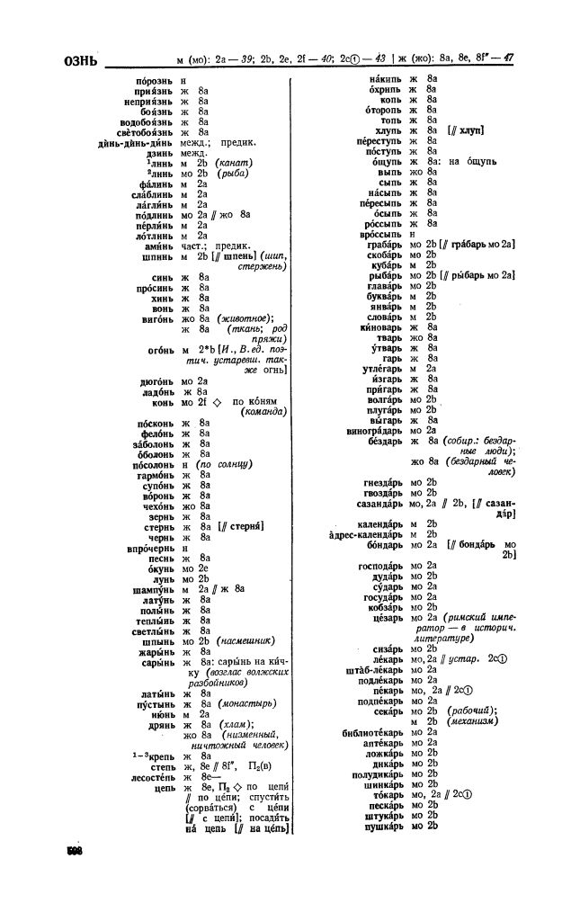

Один из лучших грамматических словарей – «Грамматический словарь русского языка. Словоизменение» А. А. Зализняка (М., 1977). В нем содержится около 100 000 слов, расположенных в обратном алфавитном порядке, для которых разработана уникальная система индексов, относящих слова к конкретному разряду, типу внутри него, разновидности ударения и т.п.
Образцы словарных статей
ниско´лько н; числ., В. = И., других форм нет
разгру´зчик мо 3а (рабочий);
м 3а (приспособление)
тушева´ть нсв 2 а, ё
упру´гий п 3а, сравн. затрудн.

Slide 11

Словари сочетаемости слов
Цель словарей сочетаемости – показать, как правильно подбирать слова, чтобы обеспечить их соответствие друг другу в смысловом и стилистическом отношениях.
АПЛОДИ´РОВАТЬ, аплоди´рую, аплоди´руешь, ап­лоди´руют, несов.
Хлопать в ладоши в знак одобрения, рукоплескать.
Аплодировать к о м у - ч е м у: (о человеке) ~ арти­сту, актёру, певцу, музыканту, пианисту, дирижёру, исполнителю чего-л., участникам чего-л., юбиляру, ора­тору, выступающему, писателю, спортсмену, ему, Петро­ву... хору, оркестру...
Аплодировать к а к: ~ долго, громко, бурно, друж­но, горячо...
○ После спектакля зрители долго аплодировали артистам.
ВЛЮБЛЯ´ТЬСЯ, влюбля´юсь, влюбля´ешься, влюбля´ют­ся, несов.; влюби´ться, влюблю´сь, влю´бишься, влю´бятся, сов.
Начинать чувствовать любовь к кому-чему-л., увле­каться кем-чем-л.
Влюбиться в кого-что: (о человеке) ~ в девушку, в женщину, в юношу, в мужчину, в него, в неё, в Аню, в Мухина... в какой-л. город, в море, в какое-л. дело, в какую-л. профессию, в какую-л. работу...
Влюбиться к а к: ~ сильно, всерьёз, страстно, безна­дёжно, без памяти (разг.), по уши (разг.)…
Кто-л. влюбился.
○ Пора пришла, она [Татьяна] влюбилась (Пушкин). Отдыхая в Крыму, он прямо влюбился в море.

Slide 12

Идеографические, семантические и ассоциативные словари
Идеографические словари (тезаурусы) – лингвистические словари, в которых лексический состав языка представлен в виде систематизированных групп слов, в той или иной степени близких в смысловом отношении. Идеографические словари представляют и объясняют смысловое содержание лексических единиц, но в решении этой задачи идут не от отдельного слова, а от понятия к выражению этого понятия в словах. Основная задача таких словарей – описать совокупности слов, объединённых общим понятием; это облегчает читателю выбор наиболее подходящих средств для адекватного выражения мысли и способствует активному владению языком.
Различают следующие типы идеографических словарей: идеологические, аналогические (ассоциативные), тематические и картинные.

Slide 13
- 1036 -
существительные
ОБЪЕКТ
индивидуальный объект
предмет
фигура
плоская фигура
круг
полоса
кайма
берег
ПРОСТРАНСТВЕННАЯ ФИГУРА
многогранник
сфера
перемычка
вместилище
искусственное вместилище
хранилище
хранилище материалов
хранилище предметов
информационное хранилище
ТАРА
короб
футляр коробчатое переносное вместилище
нежесткая ручная тара
сосуд (подо что)
сосуд с пробкой
ПОСУДА
столовая посуда чайная посуда кастрюля
ХОЗЯЙСТВЕННАЯ ПОСУДА посуда для отбросов
убежище
ОБИТАЛИЩЕ
обитель
усадьба
родной дом домашний очаг
злачное место
материальное тело
стержень
деревянный брус
профилированный стержень
труба
гибкая труба
сосуд (организма)
кровеносный сосуд
трубопровод
двумерное тело
плоское тело
лист
лист бумаги
пластина
деревянная пластина
панель
информационный щит
плёнка
бумага
В основе построения идеологических идеографических словарей лежит логическая классификация всего понятийного содержания лексики. Смысловое содержание слова раскрывается путём его последовательного включения в классы понятий разного уровня обобщения.
Баранов О.С. Идеографический словарь русского языка (тезаурус)
Систематизация слов в аналогических (ассоциативных) словарях основана на психологических ассоциациях предметов или понятий, называемых словом. Лексические единицы группируются в поля, в центре каждого из которых стоит слово, объединяющее другие слова, в той или иной степени близкие ему по значению или ассоциирующиеся с ним по смыслу.

Slide 14
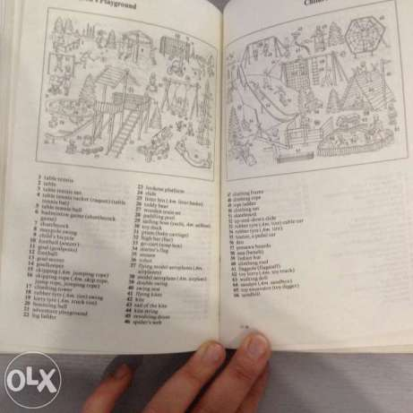
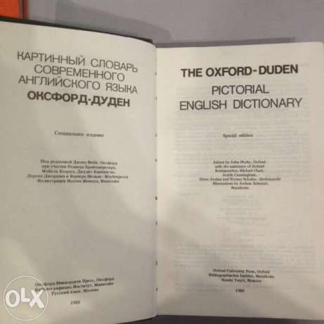
В тематических словарях слова группируются на основе общности обозначаемых ими явлений действительности по определённым темам.
В картинных словарях значения слов, также тематически сгруппированных, раскрываются с помощью иллюстраций, картинок. Однако объём языкового материала в этих словарях ограничен в основном кругом конкретной лексики.

Slide 15




Лингвострановедческие и культурологические словари
«Лингвострановедение (от лат. lingua + страноведение) трактуется как область методики, связанная с исследованием путей и способов ознакомления иностранных учащихся с действительностью страны изучаемого языка в процессе изучения иностранного языка и через посредство этого языка.
«Лингвокультурология (от лат. lingua – язык, cultura – культура, logos – учение) – научная дисциплина синтезирующего типа, изучающая взаимосвязь и взаимодействие культуры и языка в его функционировании и отражающая этот процесс как целостную структуру единиц в единстве их языкового и внеязыкового содержания.

Slide 16
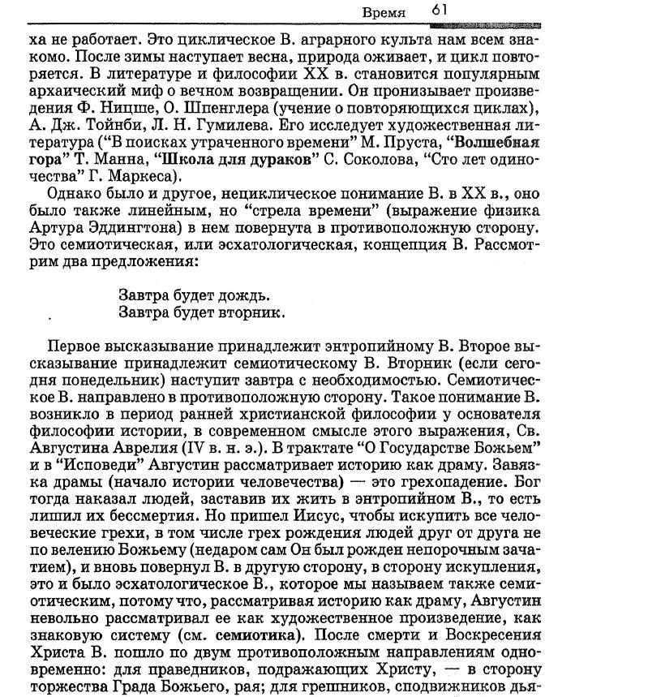
Словарь церковных терминов
ИКОНА (греч. образ, изображение) - изображение Иисуса Христа, Богородицы, к.л. святого, евангельского или церковно-исторического события. Догматически почитание икон было утверждено в VIII в. (хотя церковное искусство, в т.ч. и иконопись, существовали с первых веков христианства) Седьмым Вселенским собором (787 г. Никея, Малая Азия), согласно догмату которого - "честь воздаваемая образу переходит к первообразному, и поклоняющийся иконе, поклоняется существу изображенного на ней". В Русской православной церкви иконы принято освящать специальным чином, содержащимся в требнике.
ИКОНОСТАС - перегородка, разделяющая алтарь и среднюю часть храма. Состоит из икон, расположенных ярусами. Число ярусов бывает от трех до пяти. В середине нижнего яруса находятся врата царские, справа от врат расположены икона Иисуса Христа и икона святого или праздника, которым посвящен храм; слева от врат расположены икона Богородицы и любая другая. За иконами нижнего ряда с обеих сторон (в небольших храмах и приделах только с одной) расположены двери дьяконские. Над царскими вратами помещается икона Тайной Вечери. Второй ярус снизу содержит иконы двунадесятых праздников. Третий ярус содержит иконы деисисного чина. Четвертый - икону Богородицы с Младенцем Христом и иконы предстоящих пророков. Верхний, пятый ярус - икону Троицы и иконы предстоящих ветхозаветных праведников и праотцев (Авраама, Исаака, Иакова и др.). Завершается иконостас распятием.
ИКОС (греч. дом) - строфа кондака или акафиста.
ИЛИТОН (греч. обертка) - четырехугольный шелковый или льняной плат, в котором на престоле хранится антиминс. Илитон символически изображает плащаницу, которой было обвито тело Господа Иисуса Христа во гробе.
ИНДИТИЯ (греч. одеваю) - верхнее облачение престола - светлый, шелковый или парчовый плат.
ИНОК (от слав. иной - одинокий, другой) - русское наименование монаха, буквальный перевод с греческого.
ИНОКИНЯ - монахиня.

Slide 17
Морфемные и словообразовательные словари
абдоминальный | абдомин/а'льн/ый
абзац | абза'ц/
абзацный | абза'ц/н/ый
абиетин | абиети'н/
абиетиновый | абиети'н/ов/ый
абиогенез | а/био/ген/е'з/
абиогенный | а/био/ге'н/н/ый
абиссальный | абисса'льн/ый
абиссинец | абисси'н/ец/
абиссинка | абисси'н/к/а
абиссинский | абисси'н/ск/ий
абитуриент | абитури/е'нт/
абитуриентский | абитури/е'нт/ск/ий
аблактирование | аблакт/и'р/ова/ни/е [й/э]
аблактированный | аблакт/и'р/ова/нн/ый
аблактировать | аблакт/и'р/ова/ть
аблактироваться | аблакт/и'р/ова/ть/ся
аблактировка | аблакт/ир/о'в/к/а
аблатив | аблати'в/ и абляти'в/
аблаут | абла'ут/ и абля'ут/
аблятив | аблати'в/ и абляти'в/
абляут | абла'ут/ и абля'ут/
абляционный | абляци/о'нн/ый
абляция | абля'ци/я [й/а]
аболиционизм | аболици/он/и'зм/
аболиционист | аболици/он/и'ст/
аболиционистский | аболици/он/и'ст/ск/ий
Словообразовательные словари (деривационные словари) – словари, показывающие членение слов на составляющие их морфемы, словообразовательную структуру слова, а также совокупность слов (словообразовательное гнездо) с данной морфемой – корневой или аффиксальной. Слова в словообразовательных словарях приводятся с расчленением на морфемы и с ударением.
Тихонов А. Н. Морфемно-орфографический словарь: Русская морфемика. М., 1996.

Slide 18
Обратные словари
В обратных словарях слова располагаются по алфавиту не начальных, а конечных букв, и выравниваются не по левому, а по правому краю.
Словари этого типа являются ценным пособием при изучении суффиксального словообразования, особенностей фонетического строения и морфологического состава конца слов, при расшифровке текстов и составлении программ для их машинной обработки.
Обратный словарь русского языка / Науч. конс. А. А. Зализняк, Р. В. Бахтурина, Е. М. Сморгунова. М., 1974.

Slide 19

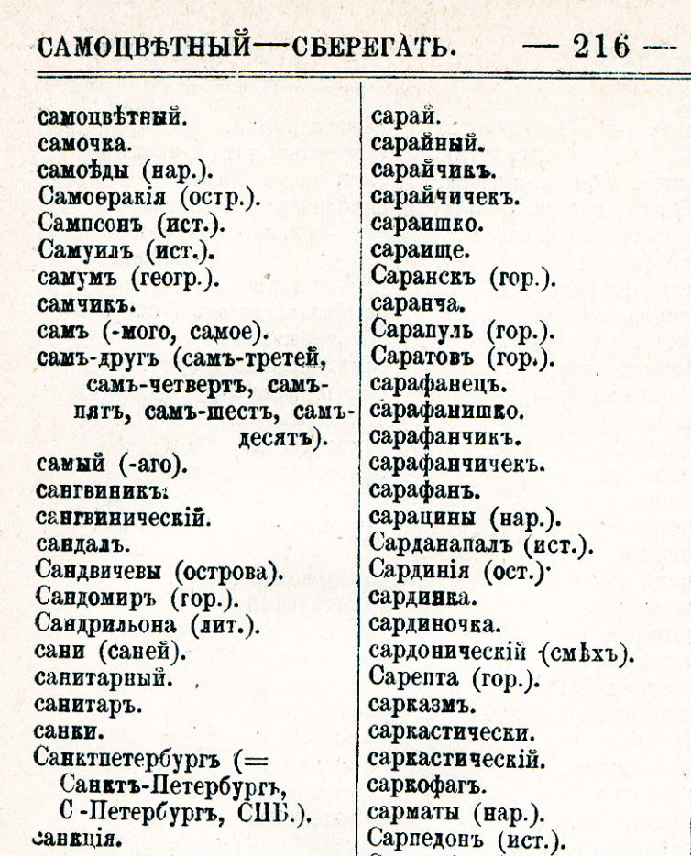
Орфографические словари
Орфографические словари – словари, содержащие алфавитный перечень слов в их нормативном написании. Орфографические словари делятся на четыре типа в соответствии с их направленностью: общие, отраслевые (например, «Орфографический морской словарь» М., 1974), словари-справочники для работников печати, школьные. Напомним также, что проверять правописание слов следует по авторитетным словарям.
Ушаков Д. Н. Орфографический словарь. Для начальной, неполной средней и средней школы. Изд. 2-е. М., 1935; изд.3-е М., 1936; изд. 4-е М., 1938; изд.5-е М., 1939.
Ромашкевич П. Русский орфографический словарь. СПб., 1881.

Slide 20

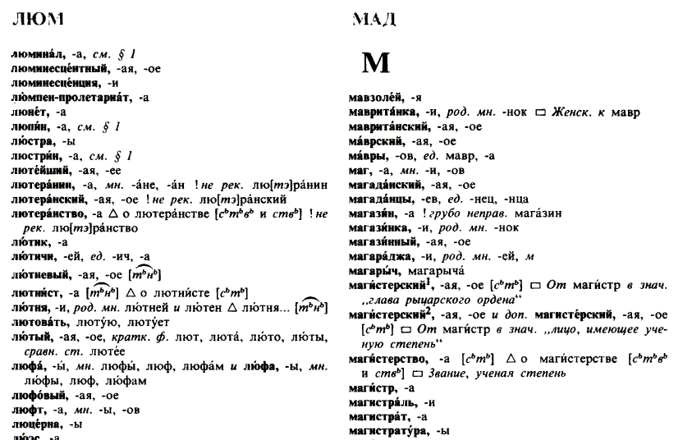

Орфоэпические словари
Орфоэпические словари – словари, отражающие правила литературного произношения.
Аванесов Р. И. Русское литературное произношение. М., 1950; 5-е изд. М., 1972

Slide 21
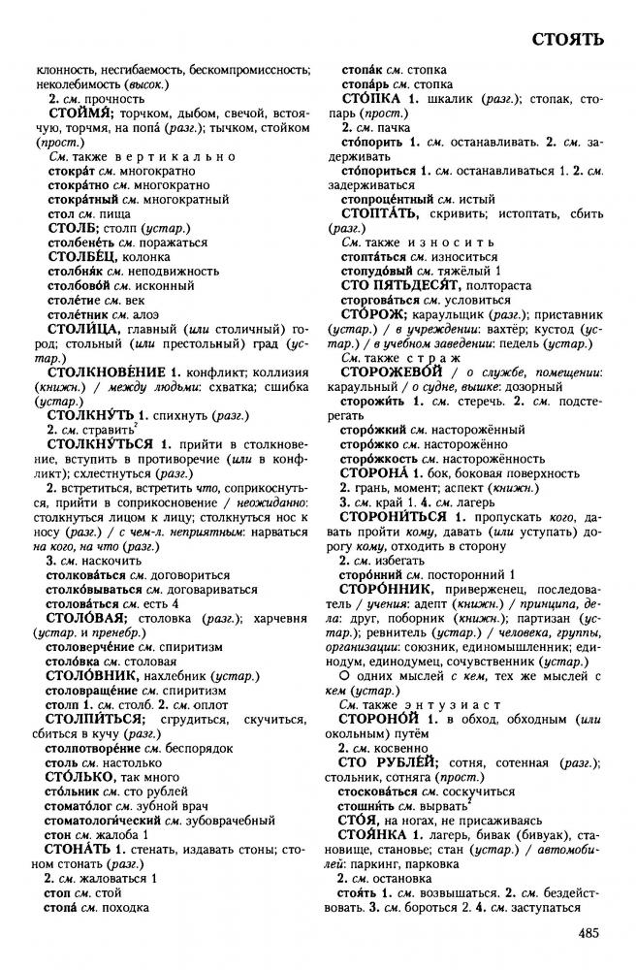

Синонимические словари
Синонимические словари описывают слова, разные по звучанию и написанию, но тождественные или близкие по значению. Такое определение синонимов следует считать рабочим, поскольку оно не претендует на всесторонность охвата сущности синонимии.
«Словарь синонимов русского языка» З. Е. Александровой (М., 1968) содержит перечни близких по смыслу слов без их толкований (в первых трех изданиях ок. 9000, в последующих – ок. 11 000 синонимических рядов) и адресован в первую очередь писателям, журналистам, переводчикам.

Slide 22

Словари антонимов
Словари антонимов – лингвистические словари-справочники, в которых дается описание антонимов. Основные задачи словарей антонимов:
  Систематизированное представление лексических единиц с противоположными значениями (включая фразеологию).
  Анализ семантики антонимических пар (парадигм).
  Фиксация и анализ характерных закономерностей употребления соотносительных антонимов, их связь с синонимами.
Составление словарей антонимов русского языка не имеет давних традиций, хотя в течение длительного времени антонимы фиксировали толковые словари и особенно синонимические словари. Не случайно многие словари, особенно в западно-европейской традиции, называются «Словарь синонимов и антонимов».
В 70-е гг. были изданы три словаря антонимов: «Словарь антонимов русского языка» Л. А. Введенской (Ростов-на-Дону, 1971); «Словарь антонимов русского языка» Н. П. Колесникова (Тбилиси, 1972); «Словарь антонимов русского языка» М. Р. Львова (М., 1978).

Slide 23
Словари лингвистических терминов
Словари лингвистических терминов – разновидность отраслевых энциклопедических словарей.
Возникновение словарей этого типа относится к концу XIX в. До этого лингвистическая терминология отражалась в более широких справочниках: энциклопедиях, толковых словарях общеупотребительного языка и т.п.
Особое место среди словарей лингвистических терминов занимает словарь О. С. Ахмановой (1966; 7 000 терминов). Он представляет собой не только обобщение всего предшествующего терминологического опыта, но и новый тип словаря, сочетающий одновременно толкование термина, перевод его на четыре языка, иллюстрации реального функционирования термина и подобное. Сопоставление терминов с терминами следующих языков: английским, французским, немецким и испанским.
В качестве пособия для учителей средней школы издан «Словарь-справочник лингвистических терминов» Д. Э. Розенталя и М. А. Теленковой (М., 1975), в котором разъясняются термины лексики, фразеологии, фонетики, графики, орфографии, морфологии, синтаксиса, стилистики, пунктуации применительно к школьной практике.

Slide 24

О.С. Ахманова Cловарь лингвистических терминов
ПРИСТАВКА. То же, что префикс. Приставка глагольная. Приставка именная. Приставка приглагольная. Приставка двойная англ. double prefix. Сочетание двух приставок, воспринимаемое как одна приставка, сз Русск. повыкидать, понабраться. Приставка наречная англ. adverbial prefix. Предлог в составе наречных фразеологических единиц, Русск. (передать) на словах, (меняться) на глазах, (читать) про себя.
ПРЕФИКС (предоснова, приставка, префиксальная морфема, приставочная морфема) англ. prefix, фр. préfixe, нем. Präfix, ucn. prefijo.
Выделяющаяся в составе словоформы докорневая (т. е. предшествующая корню) аффиксальная морфема, имеющая (в индоевропейских языках) преимущественно словообразовательный характер; ср. инфикс, суффикс (в 1 знач.). Префикс видовой. Префикс формообразующий. Префикс отрицательный (префикс негативный) англ. negative prefix. Приставка, ' сообщающая слову значение, противоположное тому, которое выражается ОСНОВОЙ, = Русск. не- в неинтересный, без- в безрадостный. Префикс пустой (пустой преверб) англ. empty preverb, фр. préverbe vide, нем. leeres Präverbium. Глагольная приставка, лишенная собственного лексического (вещественного) значения и выступающая лишь как показатель вида, Русск. с- в сделать, на- в написать.

Slide 25


Словари неологизмов
Словари неологизмов описывают слова, значения слов или сочетания слов, появившиеся в определенный период времени или употребленные только один раз (окказионализмы). В развитых языках количество неологизмов, зафиксированных в газетах и журналах в течение одного года, составляет десятки тысяч.
Неологизм (от греч. neos – новый и logos – слово) – буквально «новое слово». К неологизмам относятся единичные слова, сложные слова (звездоплаватель, ракета-носитель); устойчивые словосочетания с признаками терминологичности (торговая сеть, служба быта, космический корабль, вывести на орбиту); речевые обороты (новое мышление, человеческий фактор). Неологизмы, воспринятые общелитературным языком, в своем большинстве не являются стилистически окрашенными словами, они прямо и непосредственно обозначают новые предметы, явления, понятия.
Непременные признаки неологизмов – их свежесть и новизна. Однако это признаки временные, поскольку обычно неологизмы быстро усваиваются языком, становятся привычными для его носителей и теряют эти первоначальные признаки (ср., например, быстрое вхождение в речевой обиход таких поначалу новых слов, как космонавт, космовидение, лазер, ротапринт, транзистор). Подобные слова «в ранг» неологизмов попадают только в смысле историческом, и, следовательно, в синхронном плане они обычно нейтральны.

Slide 26


БА´РБИ, неизм., ж. 1. Популярная во всем мире американская игрушка – кукла в виде молодой высокой девушки с подчеркнуто стройной фигурой (длинные ноги, тонкая талия, узкие бедра, пыш­ная грудь) и длинными светлыми волосами. Она смогла взять в плен весь мир и побить почти все рекорды популярности. Сравниться с ней может только простой резиновый мячик, поскольку в него уже больше тысячи лет играет все человечество. А в Барби – только лучшая его половина. ВП 6.3.99. Барби, конечно, по сравнению с матрешками и неповоротливыми массовыми карапузами – смотрится как принцесса. КПр 21.4.99. □ К у к л а Б а р б и. Суд установил нарушение авторских прав компании Mattel на ее куклу Барби. Ком-D 25.12.92. –Собрав образцы кукол Барби с 1959 года до наших дней, можно по их одеждам проследить всю историю моды. Изв 1.8.95.
– Пр 24.5.97 (Б. – одна из самых популярных и модных кукол в мире); Ин, 1997, 20 (маленькая садистка выворачивает шарниры своей очередной «Б.»); МК 24.11.97 (у новой Б. станет меньше грудь); КПр 8.12.99 (40-летие Б. было отмечено..); НГ 29.12.99 (Б. в инвалидной коляске); ⁪ □ К у к л а Б а р б и: Сег 24.5.88 (подарил ей куклу Б.); НГ 6.1.93 (девочкам достались желанные куклы «Б.»); Ком-D 15.3.94 (в новой коллекции кукол Б.), 30.8.96 (с лицом куклы Б.); Изв 16.11.94 (похожа на куклу Б.), 20.12.99 (неказистые паро­дии на куклу Б.); РГ 31.12.99 (известный производитель куклы Б.). – Англ. Barbie (имя собств., женское имя, уменьш.-ласк, от Бар­бара – имя дочери Рут Хэндлер – автора-создателя этой игрушки (1959)).
2. О красивой девушке, женщине стандартной наружности, напоминающей такую куклу (нередко бездушной, лишенной индивидуальности) (перен., неодобр.). Если бы для ожившей Барби – Клаудии Шиффер – понадобился живой партнер Кен, лучшей кандидатуры, чем Броснан, не найти. Изв 25.9.99. □ Б а р б и какая. Шумиха вокруг 18-летней теннисной Барби приносит ей ощутимые дивиденды. МПр-С 21.9.99; 3. □Кукла, куколка Барби. После того, как.. Влад Сташевский покинул «куклу Барби»(так очень часто за глаза называют Наталью Ветлицкую), она, немного погоревав, рванула в государство Тайвань – на отдых и работу. РВ 11.2.95. В обстановке «единодушного одобрения» исчезла куда-то естественная грация, свойственная Татьяне Булановой, – в белом коротеньком платье а-ля снежинка она превратилась в куклу Барби со взглядам секс-акулы. АиФ, 1996, 52. Вижу смазливые лица, куколок «барби», а вот индивидуальности не хватает. КПр 27.12.99.
- ⁪ □ Кукла Барби: Д, 1995, 7 (американский жигало разводится с куклой Б.); АиФ, 1997, 11 (жюри... равнодушно отсеяло «кукол б.»), 1998, 37 (женила его на себе эта кукла Б.); Изв 30.12.97 (я не кукла Б., не такая уж красивая); ЛГ, 1999, 11 (полюбить такую куклу Б. ни один нормальный человек не в состоянии). –От Ба´рби, кукла Ба´рби в 1-м знач.
АЛИСОМА΄НКА, и, ж. Поклонница рок-группы (НСЗ 70-х) «Алиса». Алисоманка Галя [подпись под письмом]. [К. пр. 7.11].
– Алисоман (см.) + -к(а).
БИЗНЕСМЕ΄НОВСКИЙ, ая, ое. Состоящий из бизнесменов. Одна – номенклатурная – элита будет заменена другой – бизнесменовской. [К. пр. 8.11].
– Бизнесме΄н + -овск(ий).

Slide 27


Словари омонимов
Словари омонимов – это тип словарей, описывающий омонимы, такие слова, которые совпадают по своему оформлению (звучанию и/или написанию; в некоторых или во всех формах) и различаются значениями.
Наряду с омонимами обычно выделяют также омографы (слова, одинаковые по написанию, но различающиеся ударением: мука' – му'ка), омофоны (слова, произносящиеся одинаково, но различающиеся в написании: костный – косный) и омоформы (слова, случайно совпадающие в некоторых своих формах: дам – форма род. п. мн. ч. существительного дама и повелит. накл. глагола дать).
Наиболее последовательная, полная и детально разработанная классификация русских омонимов и максимально полная информация о них дана в «Словаре омонимов русского языка» О. С. Ахмановой.

Slide 28


ЛИНЕЙКА
1. Лине´йка 1. Прямая черта на бумаге, доске и т. п., помогающая писать ров­ными строками. 2. Прямая планка или брусок для вычерчивания прямых линий. 3. Граница лаге­ря – линия, обозначенная тем или иным способом. 4. Строй в одну шеренгу.
2. Лине´йка длинный многоместный экипаж с продольной перегородкой, в котором сидят боком к направле­нию движения (устар.).
РАСТВОРЯТЬ
1. Растворя´ть 1. Раскрывать, распахивать (что-либо затворенное). 2. Раздвигать, отводить в стороны концы чего-либо (ножками циркуля, лезвия­ми ножниц и т. п.). Соверш. рас­творить (спец.).
2. Растворя´ть 1. Заставлять растворяться. 2. Разводя муку водой, приготовить те­сто. Соверш. растворить (разг.).
1. Вокру´г, нареч. Море на сотни миль вокруг казалось пустынным. Катаев. Одни леса стоят стеной вокруг, и только дождь в траве огромной пляшет. Бродский.
2. Вокру´г, предлог. Сесть вокруг стола. Путешествие вокруг света. Забор вокруг дома. Разговоры вокруг политики. ■ Мой взгляд рассеянный в молчаньи заприметь И не мешай другим вокруг меня шуметь. Анненский.

Slide 29


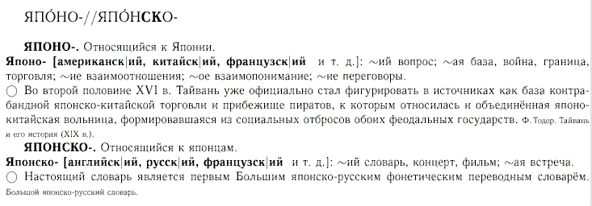
Словари паронимов
Паронимы – это однокоренные слова, которые принадлежат одной части речи, имеют сходство в звучании (в связи с общим корнем или основой), но различаются своими значениями.
Паронимы часто становятся источником речевых ошибок: сходство слов нередко оказывается причиной их смешения (например: надеть - одеть).
В 1971 г. в Тбилиси был издан «Словарь паронимов русского языка» Н. П. Колесникова, который содержит слова, сходные по морфологическому составу и звучанию, но имеющие разный смысл (предоставить отпуск, слово, но представить отчет, доклад, представить к поощрению, награде или такие пары слов, как одеть - надеть, здравица - здравница и т. п.).

Slide 30

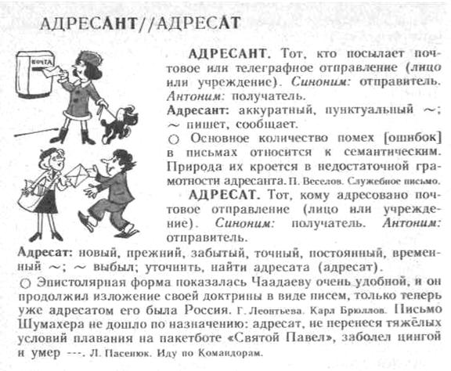
Вишнякова О.В. Словарь паронимов русского языка. – М.: Русский язык, 1984. – 352 с.

Slide 31

Словари эпитетов, сравнений и метафор
Эпитет (от греч. epitheon – приложенное, прибавленное) – образное художественное определение предмета, понятия, явления. Слово (или сочетание слов) выполняет синтаксическую функцию определения или обстоятельства и обычно употребляется в переносном значении.
Метафора (греч. metaphora – перенос) – троп или фигура речи, употребление слова, обозначающего некоторый класс объектов, явлений, действий или признаков, для характеризации или номинации другого, сходного с данным класса объектов или индивида.
Сравнение – стилистический приём, основанный на образной трансформации грамматически оформленного сопоставления.
Квятковский А. П. Поэтический словарь. М., 1966.
Ведерников Н. В. Краткий словарь эпитетов русского языка. Л., 1975. (В словаре помещено 730 определяемых существительных и к ним 13 270 эпитетов).

Slide 32

Горбачевич К.С. Словарь эпитетов русского литературного языка. – СПб.: Норинт, 2001. – 224 с.
АФОРИЗМ. Выразительный, глубокий, известный, крылатый, лаконичный, лаконический (устар.), меткий, многозначительный, мудрый, нравоучительный, образный, поучительный, яркий.
ИНЕЙ. О цвете, блеске. Алмазный, белый, блестящий, голубой, жемчужный, искристый, искрящийся, лазурный (поэт.), молочный, ослепительный, светло-синий, седой, серебристый, серебряный, синий, хрустальный, яркий.
О виде, толщине, характере образуемого покрова. Бахромчатый, волокнистый, густой, иглистый, игловатый, колкий, кружевной, крутой, лёгкий, ломкий, махровый, мохнатый, нежный, пушистый, сквозной, тонкий, тяжёлый, тяжкий.
* Дремучий.

Slide 33
Терминологические словари
Терминологические словари – словари, содержащие терминологию одной или нескольких специальных областей знаний или деятельности.
В России терминологические словари – словари религиозных терминов - появились в XI в. Эти русские азбуковники средневековья стали первым лексикографическим опытом создания терминологических словарей.
Первый словарь научных терминов – словарь К. А. Кондратовича (1780). Эту дату можно считать отправной точкой в создании словарей терминологического типа. Словарю Кондратовича предшествовали очень краткие (всего по несколько страниц) списки терминов из различных областей жизни, науки, культуры.
Полонский В. М. "Словарь понятий и терминов по законодательству Российской Федерации об образовании" (М., 1995).
Ломоносов М. В. Реестр российским продуктам, натуральным и рукодельным, для скорого прииску сочинений по алфавиту... // Будилович А. С. М. В. Ломоносов как натуралист и филолог. СПб, 1869. Приложения. С. 23 - 25.
Англо-русский словарь по химии и технологии силикатов. М., 1986. (Узкоотраслевой тематических охват терминов.)
Язык рынка: Словарь / Сост. Ю. В. Буряк и др. Общ. ред В. М. Федина. М., 1992.

Slide 34
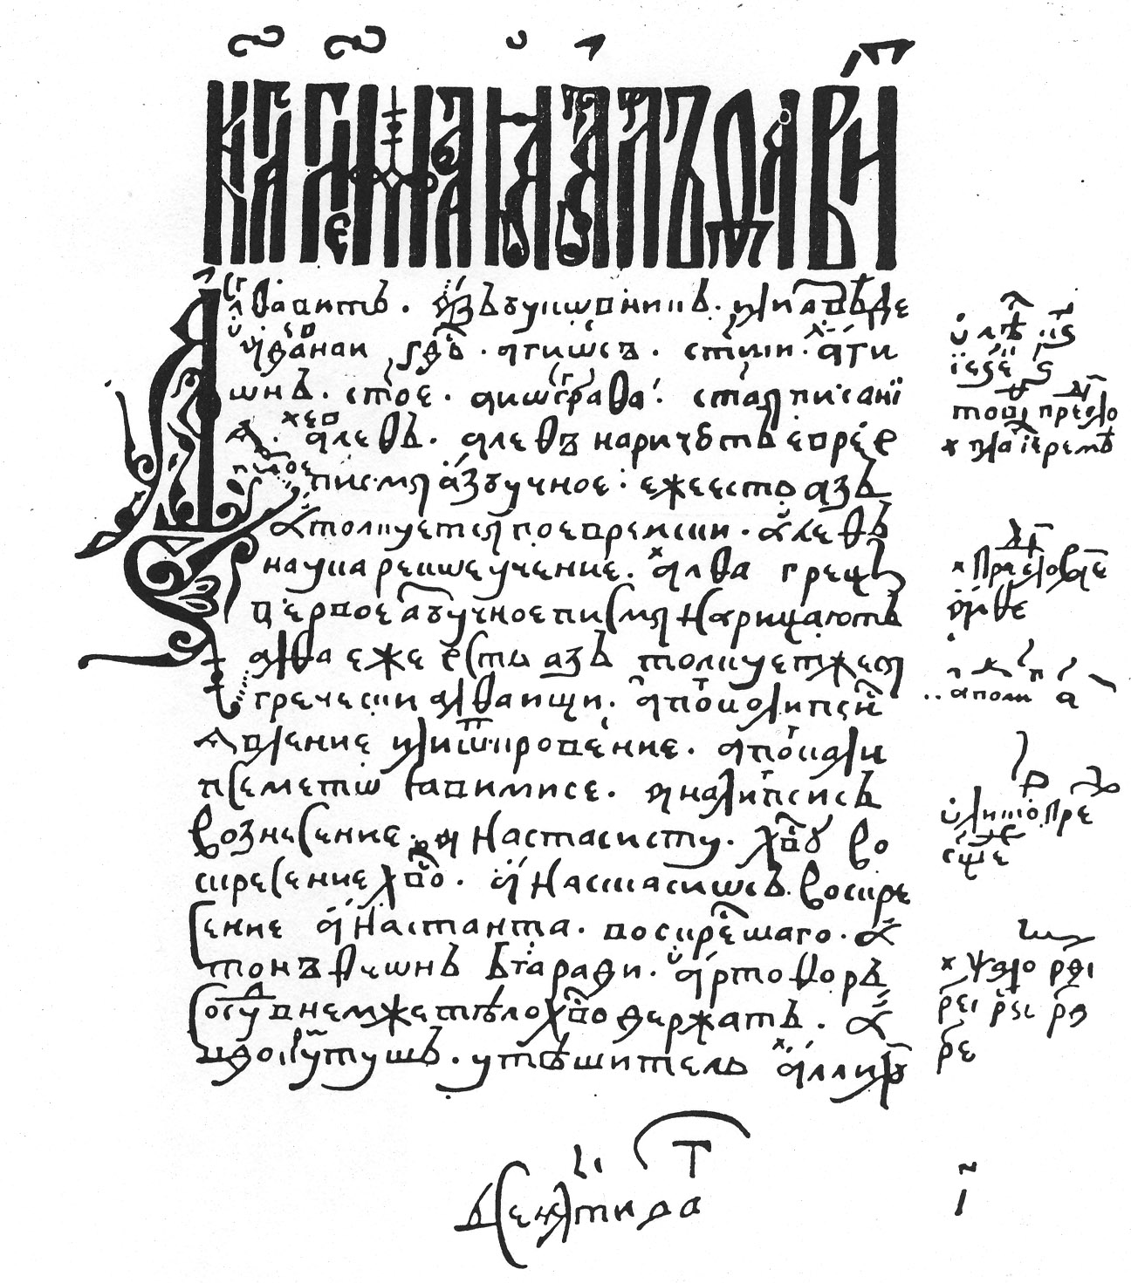
Толковые словари
Толковые словари – лингвистические словари, в которых объясняются значения слов и фразеологизмов какого-либо языка средствами самого этого языка.
Предшественники академических толковых словарей
Предшественниками современных словарей были рукописные, а затем и печатные словари эпохи Средневековья. В средние века на Руси создавались списки непонятных слов (глоссы), которые встречались в древних памятниках. Этим словам, как правило, греческим и церковно-славянским, составители небольших словариков давали толкование.
Древнейший сохранившийся до нашего времени азбуковник (анонимный рукописный справочник энциклопедического и филологического характера) был приложен к Кормчей книге 1282 г. и содержал 174 греческих, древнееврейских и церковно-славянских слова, включая некоторое число библейских имен собственных.
В XVI – XVIII вв. появились азбуковники большего объема, с алфавитным расположением слов. Среди широко распространившихся азбуковников (сохранилось более 200 списков) были учебные, нравоучительные и энциклопедические.

Slide 35
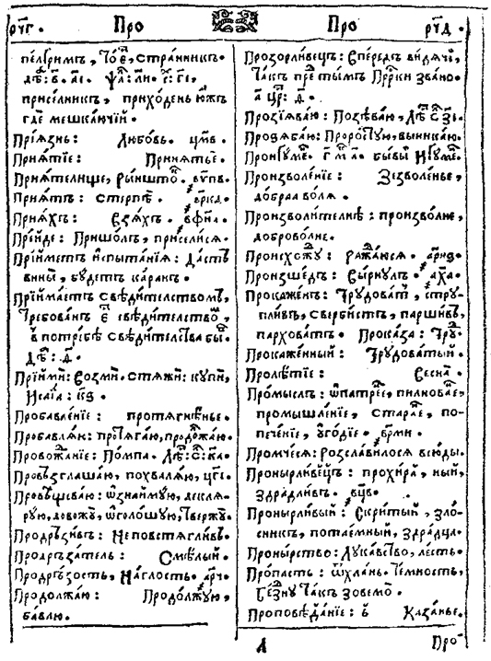
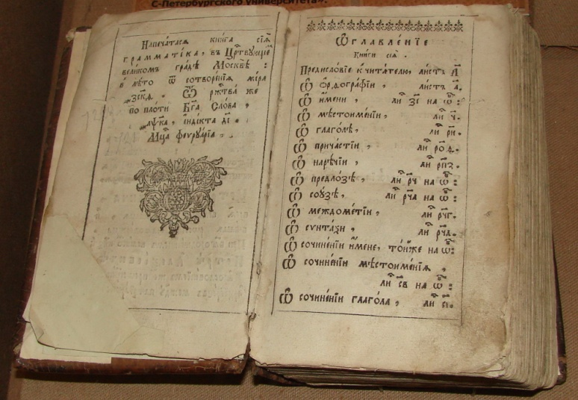
Словарь Зизания
Первый печатный словарь в России был издан в Вильно в 1596 г. под названием «Лексис, сиречь речения вкратце собранны и из словенского языка на просты русский диялект истолкованы». Автор – ученый-филолог Лаврентий Зизаний (он является автором и первой собственно славянской грамматики, к которой был приложен указанный словарь). «Лексис...» содержит 1061 слово, расположенное по алфавиту. Толкование старославянизмов и заимствований из западноевропейских языков дается в нем посредством слов живого белорусского, украинского и русского языков того времени.
Словарь Зизания стал источником для последующих печатных словарей, в том числе и для опубликованного вскоре, в 1627 г. словаря украинского филолога Памвы Берынды «Лексикон славено-росский и имен толкование» (ок. 7000 слов), в котором предпринята попытка разграничения старославянских и собственно русских слов из разговорного языка.

Slide 36
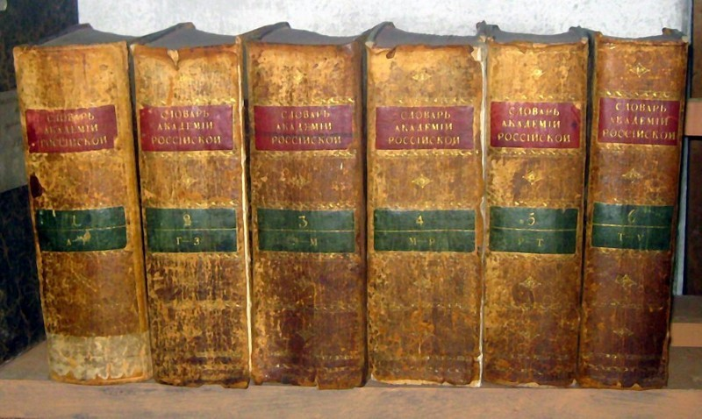
Словари Академии Российской
В 1735 г. на открытии Российского собрания любителей русского слова при Академии наук В. К. Тредиаковский в речи «О чистоте российского слова» говорил о необходимости создания толкового нормативного словаря и дал обоснование своему предложению. М. В. Ломоносов неоднократно делал заметки о плане и характере такого словаря. В 1783 г. была создана Российская академия наук, основная задача которой – составление грамматик и словарей русского языка. «Теория трёх штилей» Ломоносова и нормативно-стилистическая грамматика стали той научно-теоретической базой, опираясь на которую можно было приступить к описанию словарного состава языка.

Slide 37
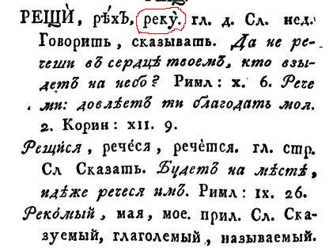
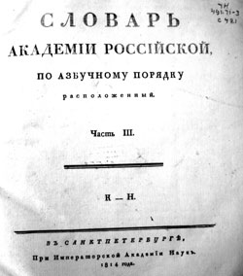
Работа над словарём началась на первом же учредительном заседании 21 октября 1783 г., где президент Российской Академии Екатерина Романовна Дашкова (1743–1810) зачитала её устав. Активными сотрудниками Словаря стали члены Российской Академии Пётр Борисович Иноходцев (1742–1806), Иван Иванович Лепёхин (1740–1802), Иван Никитич Болтин (1735–1792), Денис Иванович Фонвизин (1744–1792), Гавриил Романович Державин (1743–1816), Яков Борисович Княжнин (1742–1791), Ипполит Фёдорович Богданович (1743–1803). Для словаря была разработана система толкования значений слов, которая легла в основу определения лексико-грамматического значения слов во всех последующих словарях. Впервые в истории отечественной лексикографии составители описали принципы стилистической характеристики слов русского языка. Авторы словаря создали словарь по этимологическому, гнездовому принципу. В нём было представлено 43257 слов.

Slide 38
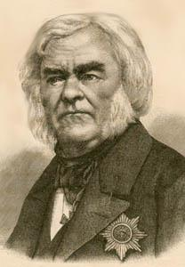
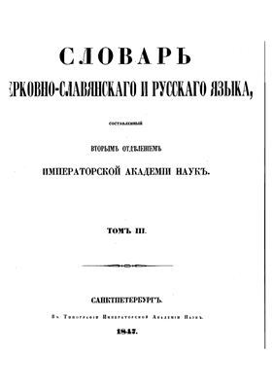
Словарь 1847 года (Словарь церковно-славянского и русского языка)
В 1847 г. вышел в свет четырёхтомный «Словарь церковно-славянского и русского языка, составленный вторым отделением императорской Академии наук». В работе над ним принимали участие выдающиеся лингвисты, редактирование словаря было поручено Александру Христофоровичу Востокову (1781-1864). Авторы хотели собрать воедино всё богатство русского языка, ибо словарь должен «быть сокровищницей языка на протяжении многих веков, от первых письменных памятников до позднейших произведений словесности». Словник пополнялся за счёт выборки из древнерусских и старославянских памятников, новых профессиональных и научных терминов, а также за счёт значительного количества заимствованной лексики. Всего в него вошли 114 749 слов. Словарь оказал сильное воздействие на дальнейшую лексикографическую практику. Это последний из словарей, который включал в себя и архаизмы церковно-славянской письменности, памятников древнерусской литературы, и современную литературную лексику.

Slide 39
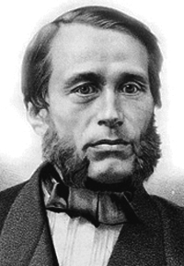
Второе Отделение АН в 1850-х годах решило начать работу над новым Академическим словарём, так как предыдущий – Словарь церковно-славянского и русского языка 1847 г. – вызвал много критики. Яков Карлович Грот (1812-1893) активно включился в эту работу. Он считал, что за основу следует взять Словарь 1847 г., но новый труд должен быть словарём собственно русского языка и охватить лексику от Ломоносова до Пушкина. Во внимание принимаются различные дополнения и исправления Словаря 1847 г.; пополняется словник из областных словарей и из древнерусских памятников. Буквы будущего словаря распределяются между редакторами-составителями (Срезневский, Буслаев, Даль, Востоков), но словарная работа постепенно затухает. Теоретические разработки будущего словаря принадлежат Я. К. Гроту. Большое внимание автор уделил определению слова, разграничению лексико-семантических вариантов многозначного слова. Точность, чёткость семантического определения Грота до настоящего времени считается образцовой.

Slide 40

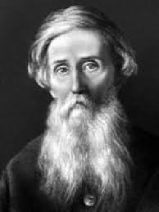
Словарь Даля
Первое издание «Толкового словаря живого великорусского языка» Владимира Ивановича Даля вышло в 1863-1866 гг. Словарь В.И. Даля содержит более 200 000 слов и 30 000 пословиц, поговорок, загадок и присловий, служащих для пояснения смысла приводимых слов. В основу словаря был положен живой народный язык с его областными видоизменениями. Словарь охватывает лексику письменной и устной речи 19 века, а также терминологию и фразеологию различных профессий и ремёсел. Далев словарь построен по алфавитно-гнездовому принципу. Особенность его состоит в том, что он не является нормативным. В нормативных словарях предусматриваются отбор и стилистическая характеристика лексики. Даль же не стремился отбирать лексику, а включал в словарь все известные ему слова, не снабжая их стилистическими пометами: он полагал, что не должен навязывать носителю языка стилистические оценки, и ограничивался тем, что обильные диалектизмы, особенно узкого, местного употребления, обозначал пометами (южное, тверское, камчатское, архангельское, западное и др.), очень редко давал пометы оценочного характера (шуточное, бранное и пр.), отмечал язык – источник заимствованного слова. Заимствования Даль поместил в словарь в немалом количестве, но относился к чужим словам неодобрительно, а потому настойчиво стремился искать к ним русские синонимы (их он называл "тождесловами"). Над этим замечательным, уникальным памятником русского языка автор трудился около 50 лет.

Slide 41
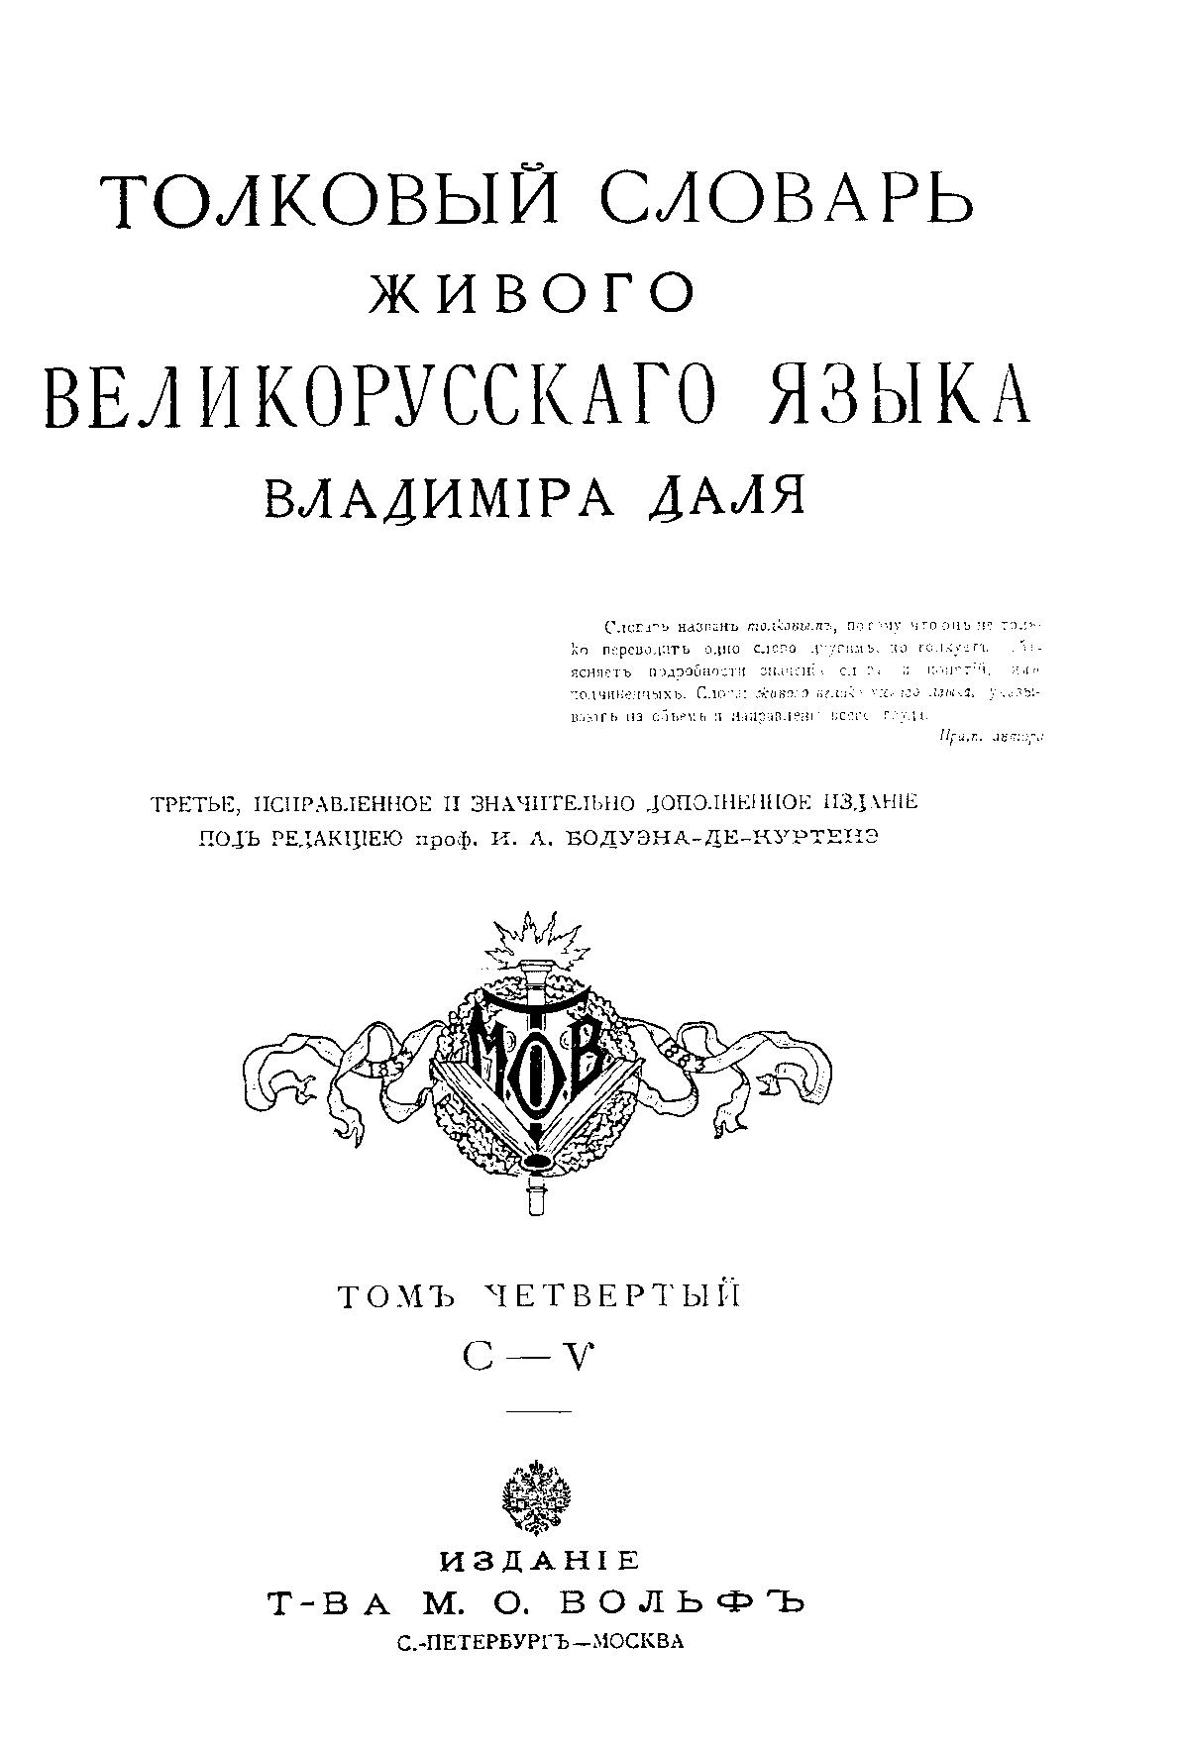
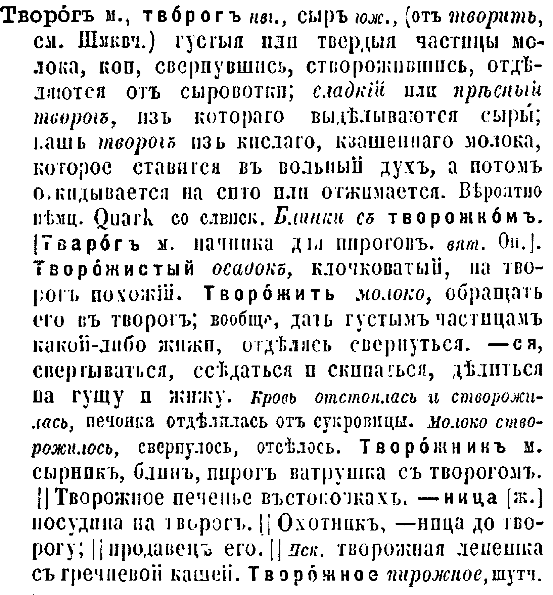
БУТЕ´НЯ ж. влд. творогъ съ топленымъ молокомъ; // об. пск. бу´тря, пузанъ, пузатикъ, толстякъ, бухоня, брюханъ, налитышъ.
ЗАСКОРОХО´ДИТЬ, начать ходить скоро, зачастить ногами.
СИНОНИ´МЪ м. греч. однословъ, сословъ, однозначащее, или весьма близкое по смыслу къ другому слово. Словарь синонимовъ.
УСЬ! мждмт. которым травятъ собакъ на собаку, на свинью, скотину. // Вят. восклицанье изумленья: ну вотъ еще! ой-ой! Уськать, у´ськнуть, травить собакъ, натравливать. Ты бы зауськалъ, Кирш. Науськал собакъ на свиней.

Slide 42
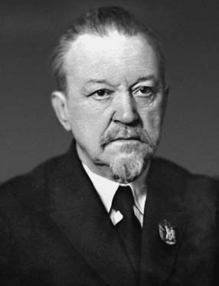

Словарь Ушакова
Ушаков Дмитрий Николаевич (1873-1942) – одна из самых ярких фигур отечественной лексикографии. Его учителем был Филипп Фёдорович Фортунатов. Долгое время Ушаков был профессором Московского государственного университета, возглавлял Московскую диалектологическую комиссию. Вокруг него всегда собирались молодые лингвисты, прозванные в Москве «ушаковскими мальчиками». Самые знаменитые его ученики – С. И. Ожегов, Г. О. Винокур, Р. О. Якобсон. Начало работы над словарём относится к 20-м гг., когда русский язык претерпевал изменения: появлялись новые слова, развивались новые значения, многие слова выходили из оборота, старели, работа над словарём велась более десяти лет. В четырёхтомном словаре описано свыше 85 000 слов. В четвёртом томе в качестве приложения дан список слов, по каким-либо причинам не вошедших в словарь. Этот словарь новаторский во всех отношениях. В него вошла лексика различных сфер употребления: диалектные и просторечные слова, профессиональные и специальные термины, устаревшая лексика, новые слова. Словарь не ограничивался лишь толкованием слов, а давал сведения об их правильном произношении, написании, этимологии, сообщал грамматическую и стилистическую информацию. Это нормативный словарь, и это его свойство проявляется не только в отборе лексики, но и в системе грамматических сведений о слове, в комментариях, которые предупреждают неправильное употребление.

Slide 43
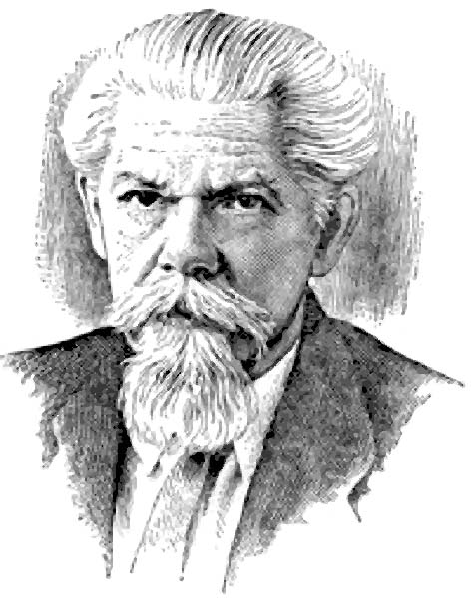

Словарь Ожегова
Ожегов Сергей Иванович (1900-1964) – ученик В. В. Виноградова и Л. В. Щербы. Круг его лингвистических интересов был очень широк. Он занимался лексикологией и лексикографией, вопросами культуры речи и социолингвистикой, языком художественной литературы, историей русского языка.
В конце 30-х годов возникла инициативная группа по созданию краткого словаря русского языка, в которую вошли Д. Н. Ушаков и С. И. Ожегов. Выпустить в свет новый словарь планировалось в июле 1942. Война ломает намеченные планы и отодвигает сроки завершения работы. После окончания войны, в самом начале 1949 г. вышел однотомный нормативный "Словарь русского языка" С. И. Ожегова под редакцией С. П. Обнорского. Первоначально, в довоенном проекте, он был задуман как краткая переработка четырёхтомного «Толкового словаря русского языка». Однотомный словарь в компактном виде представляет тот актуальный лексико-фразеологический фонд языка, который является общим для его носителей. Перед автором словаря встала задача ограничения словника, за пределами словаря осталась профессиональная лексика, областные слова, «некоторые грамматические разряды слов, если они принадлежат к числу легко образуемых производных слов». Сокращение объёма словника сочеталось с большой работой по учёту всех новых слов и значений, вошедших в активный речевой обиход в военные годы и в послевоенное время; в словарь были включены новые слова и выражения, пришедшие в литературный язык из областных русских говоров и городского просторечия. В словаре Ожегова были уточнены толкования многих слов, упорядочены стилистические характеристики, иллюстрации значений даны в виде лаконичных выразительных речений. Расположение слов дается по "полугнездовому" способу: основные слова следуют по алфавиту, а производные (бесприставочные) – внутри статьи. Общедоступность, удобство пользования обеспечили словарю заслуженную популярность; он получил высокую оценку специалистов. В 1991 г. словарю была присуждена премия АН СССР им. А. С. Пушкина.

Slide 44
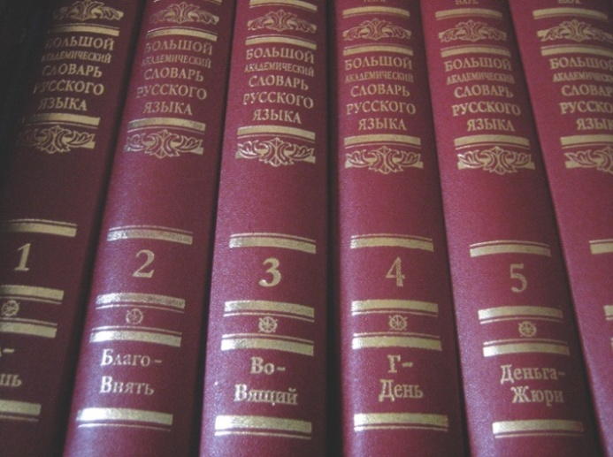
Словарь современного русского языка: В 17 т. (М.; Л., 1948-1965) – БАС
В 1937 г. Президиум АН СССР принял постановление о прекращении работы над «Словарём русского языка» шахматовской редакции и о начале нового лексикографического издания. В подготовке нового словаря принимали участие: С. П. Обнорский, О. О. Советов, И. А. Фалев, В. И. Чернышёв, Е. С. Истрина. Выпуск первого тома был намечен на конец 1941 г. Но Великая Отечественная война и блокада Ленинграда прервала процесс подготовки словаря почти на пять лет. Первый том вышел в свет только в 1948 г. Задуманный словарь должен был быть достаточно полным. Не являясь тезаурусом, он ориентировался на включение лексического богатства только литературного русского языка как средства национального общения. БАС охватывал словарный запас русского литературного языка с конца XVIII в. до его современного состояния с упором на развитие языка, начиная с пушкинской поры до времени создания словаря. В задачи словаря входило: дать всестороннюю семантическую, стилистическую и грамматическую характеристику слова, показать особенности его правописания и произношения, фразеологического окружения и стилистического употребления, продемонстрировать смысловое многообразие значений и словообразовательные возможности слов. По своей структуре БАС должен был представлять собой тип алфавитно-гнездового словаря. Гнездование распространялось на однокоренные слова, которые объединялись в одну словарную статью, если они были образованы от одной семантической основы. Начиная с четвёртого тома, в словарь вносился ряд изменений, менявших его облик. Составители отказались от гнездового характера подачи слов и вернулись к алфавитному; в предисловии объявлялось об усилении нормативно-стилистического принципа, расширении сети стилистических помет. Существенной реорганизации подверглась подача предлогов, которые разрабатывались в зависимости от дифференциации смысловых отношений, складывающихся в словосочетаниях с этими предлогами. В 1979 г. он был удостоен высшей правительственной награды Советского Союза – Ленинской премии.

Slide 45

Словарь русского языка: В 4 т./ Под ред. А. П. Евгеньевой. – МАС
Подготовка к изданию началась в 1953 г. Организатором и руководителем работы стала Анастасия Петровна Евгеньева (1899-1985). В «Инструкции для составления Словаря» основные задачи словаря были определены так: «Дать нормы употребления слов, входящих в словарный состав современного русского языка (как в отношении самих слов, так и их значений)». Словарь должен был отразить появление новых слов, а также исчезновение из употребления устаревших. Он «должен удовлетворить назревшую потребность в достаточно полном и в то же время широко доступном словаре современного литературного языка». Это нормативный словарь, его создатели использовали большой опыт составителей ушаковского словаря и руководствовались теми же принципами. В «малом академическом» словаре была тщательно разработана смысловая характеристика слова, по-иному представлены омонимы. В словаре принят структурно-семантический принцип выделения омонимов, основанный на учёте смысловых связей и отношений в слове в сочетании с анализом его словопроизводных связей и отношений с однокоренными словами, разработана смысловая характеристика слова. При каждом слове дается толкование его значений, приводятся основные грамматические формы, слово снабжено нормативным ударением, стилистическими пометами. Словарные статьи иллюстрированы примерами. При словах иноязычного происхождения приводится этимологическая справка. В 1981-1984 гг. вышло второе, исправленное и дополненное, издание словаря. Все последующие издания словаря стереотипные.

